Slide 1
Agenda 2030:
l’emancipazione femminile

Slide 2
Già dal 2014, 143 nazioni hanno inserito il diritto di uguaglianza tra uomo e donna nelle loro Costituzioni. Ma altre 52 sono rimaste silenti, questo dimostra che ancora in troppe nazioni c’è disuguaglianza nella società e nelle norme.

Slide 3
Molti obiettivi dell’Agenda 2030 potranno essere realizzati solo quando le necessità della donna saranno considerate alla pari di quelle dell’uomo. Tra le questioni urgenti da risolvere per la sfera femminile ci sono le pratiche tradizionali, come le mutilazioni genitali femminili.

Slide 4
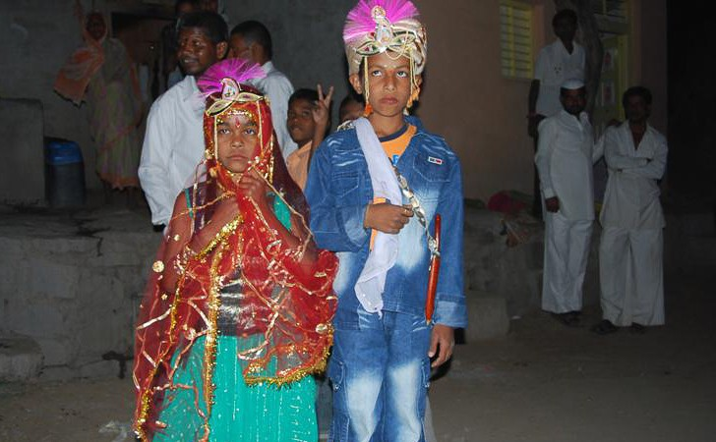
Negli ultimi decenni si è registrato un calo della percentuale dei matrimoni precoci. Ma non c’è ancora un solo Paese che vuole eliminare completamente questa pratica. Le spose bambine sono ancora diffuse tra le classi sociali meno ricche e quindi le nazioni devono accelerare i progressi per eliminare questo fenomeno entro il 2030.

Slide 5
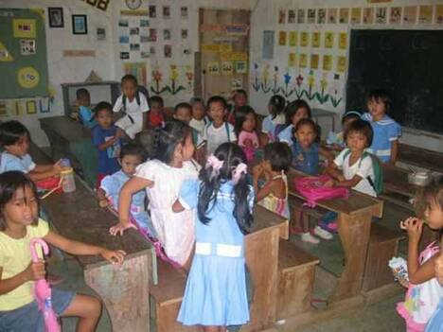
Il raggiungimento della parità di genere richiede delle norme per l’emancipazione femminile e la necessità di un’educazione secondaria per tutte le ragazze, anche attraverso la tecnologia.

Slide 6
Il WPC ha fatto notare l’importanza delle quote rosa all’interno dei consigli d’amministrazione; nel 2018 infatti le società fiduciarie dei fondi pensionistici hanno cominciato a contribuire economicamente agli obiettivi dello sviluppo sostenibile dell’ONU per raggiungere la parità di genere e l’emancipazione di tutte le donne e le ragazze.

